Slide 1
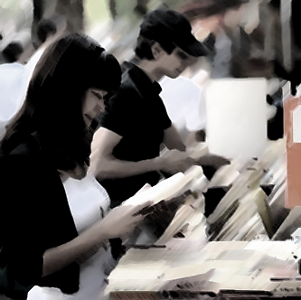
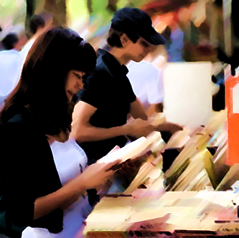
巴黎遊記
我在巴黎享受悠閒、自在與快樂

Slide 2
艾菲爾鐵塔
又稱巴黎鐵塔，於1889年4月25日建成，位於戰神廣場上的鏤空結構鐵塔，高300米，天線高24米，總高324米，為巴黎最高的建築物。
資料來源：維基百科

Slide 3
從凱旋門俯瞰巴黎市區，道路呈放射狀，共計十二條。

Slide 4
巴黎必遊景點─羅浮宮
位於法國巴黎市中心的塞納河邊，擁有的藝術收藏達3.5萬件，包括雕塑，繪畫，美術工藝及古代東方，古代埃及和古希臘羅馬等7個門類。

Slide 5
奧塞美術館
凱旋門
美術館
塞納河

Slide 6
橫跨塞納河的藝術橋，戀人在橋上為彼此上了愛情鎖。
鎖住戀人的愛情。

Slide 7
拉法葉百貨
於1921年建立了華美炫麗的拜占庭式巨型鑲金彩繪雕花圓頂。

